Slide 1
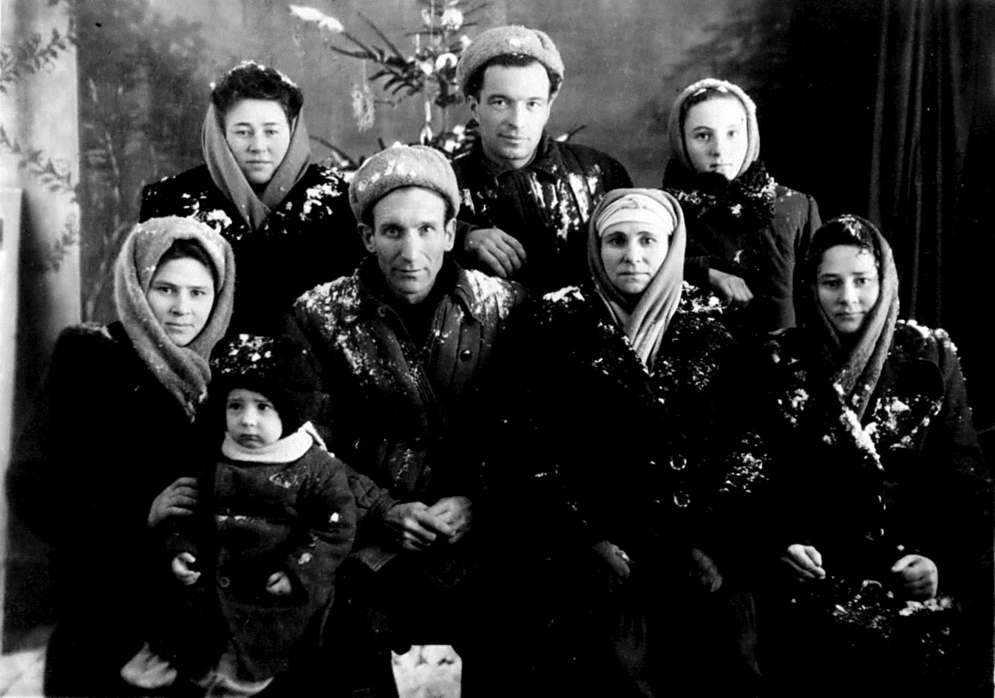
Семейная летопись
Страшная война прошла по нашей земле. Нет такой семьи в России, которой бы не коснулась война. Загляните в семейный альбом! Не поленитесь, расспросите родителей, дедушек, бабушек: «Кто эти люди?» - на старых пожелтевших фотографиях. Вы узнаете очень много интересного. Память об этих событиях неподвластна времени – бережно хранимая и передаваемая из поколения в поколение, она переживёт века.
На этой старинной фотографии, сделанной более 60 лет назад ( 1 января 1953) в г. Прикумске, мои родные.
Студентки 2 курса
Бабченко Антонины

Slide 2
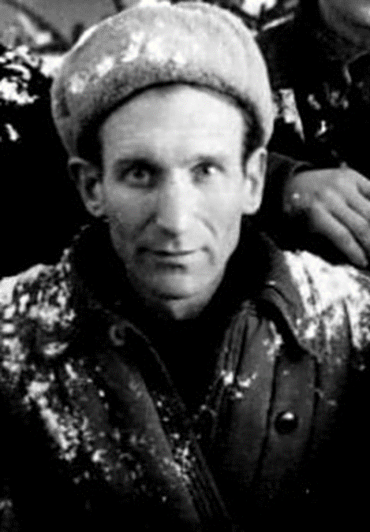
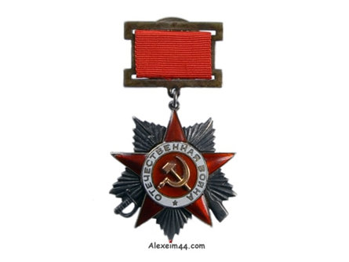
Потёртый альбом, потускневшее фото,
В нём века ушедшего призрачный след. Глядят с фотографий задумчиво строго Те люди, которых давно уже нет.
Мой прадедушка, Шлюпко Яков Петрович, был участником Великой Отечественной войны, участником Сталинградской битвы.
Родился он на Украине. В голодный 33 год они семьей переехали на Кавказ в Моздок, а затем в Арзгирский район село Каменная Балка. Отсюда его забрали на фронт. Он сразу попал на передовую. Под Сталинградом по пояс в ледяной воде воевал мой прадедушка. Это были страшные бои. Берег Волги все время переходил из рук в руки – то к нашим, то к немцам. Из трупов погибших товарищей делали заграждения и отстреливались от немцев, чтобы не допустить их на другой берег Волги.
В центре фотографии – прадедушка по папиной
линии Шлюпко Яков Петрович
Бойцы очень ждали помощи с другого берега , а когда подмога пришла, то погнали немцев от Сталинграда до самого Берлина. Раненого, изрешеченного пулями прадедушку нашли на берегу Волги и отправили в госпиталь.
Почти два года находился он на лечении, а после госпиталей его списали в запас, так как он заболел туберкулёзом лёгких - студёная волжская вода сделала своё дело.
За победу под Сталинградом он был награждён орденом Отечественной войны I степени. Скончался он в 1956г , моей бабушке тогда было всего полтора года.

Slide 3
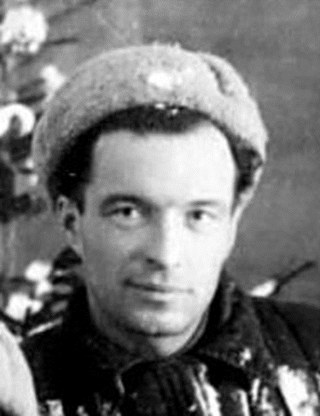
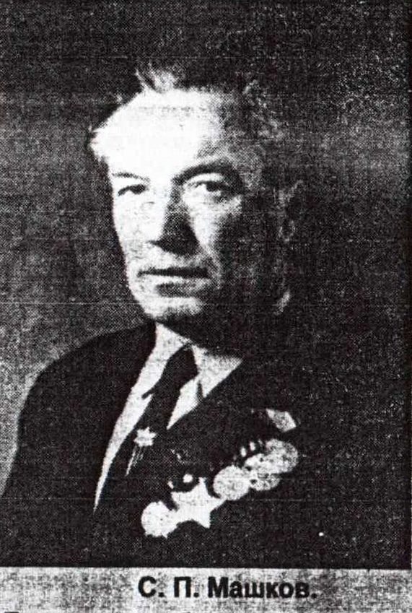
В верхнем ряду, в центре фотографии, бабушкин крёстный Машков Сергей Павлович
Бабушкин крестный отец и дядя Машков Сергей Павлович родился в 1918 г в Пятигорске. Был призван на военную службу с третьего курса Казанского технологического техникума. Довелось служить Сергею Павловичу в Читинской области, в отдельной части аэродромного обслуживающего полка, где и застала его война.
Их часть была расформирована и переброшена в город Иркутск. Здесь же был сформирован учебный автополк, который в 1942 г направили в г Павловск Горьковской области. Бойцы получили машины и сразу на фронт.
Прадедушка Сергей принимал активное участие в ожесточённых боях по защите Вязьмы, Смоленска, Витебска. В боях за Витебск получил тяжёлое ранение и восемь месяцев пролежал в госпитале. И снова на фронт, но теперь уже в составе пехотно-стрелкового полка. В одном из ожесточённых сражений опять был тяжело ранен – подорвался на мине. Санитары несли его к покойникам, когда услышали стон, поспешили в лазарет. После лечения по госпиталям он получил инвалидность и был списан в запас.

Slide 4
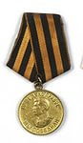
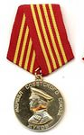
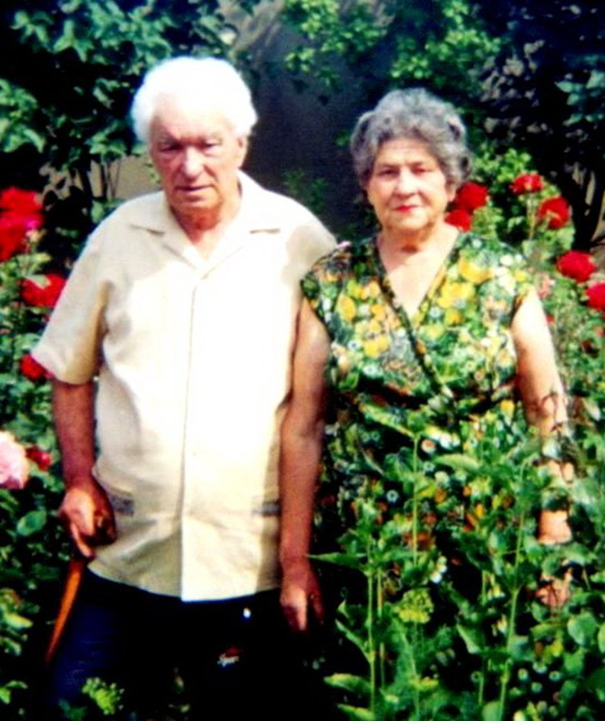
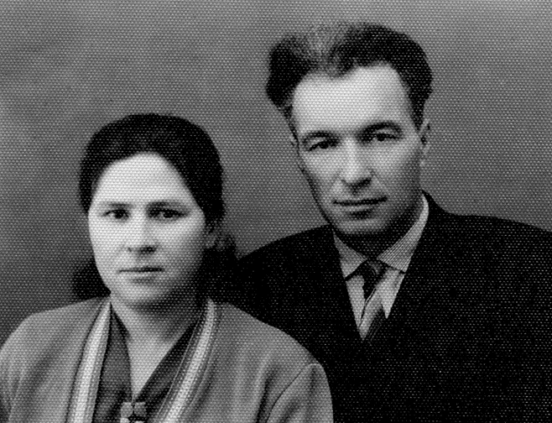
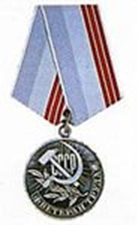
Прадедушка Сергей говорил: «Не страшно было стрелять. Страшнее всего, когда заканчивались патроны. Вот тогда приходилось идти в рукопашный бой». Как-то его послали брать в плен немецкого языка. При фашисте оказались очень важные документы. За это Сергей Павлович был награжден орденом Красного Знамени. После было награждение орденом Славы III степени и орденом Отечественной войны I степени, а также многочисленными медалями: «За победу над Германией», медалью Жукова и другими.
После войны прадедушка работал на благо Родины и получил медаль «Ветеран труда». Умер прадедушка на 76 году жизни.

Slide 5
Желтеют старые фотографии, будто само время хочет стереть их лица. Но человеческая память сильнее времени. Только бы нам не забыть ушедших людей, их жизнь, их радости и страдания, иначе мы предадим память о них. Мы предадим себя. Только бы не забыть.
Только бы не забыть!!!

